Slide 1
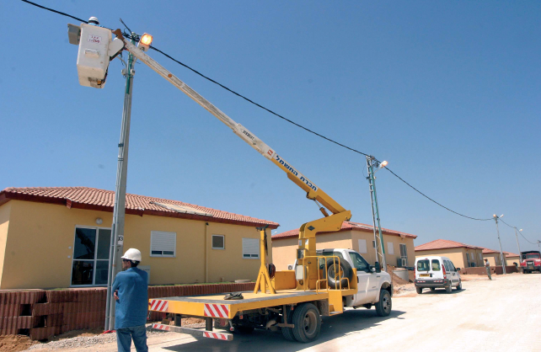
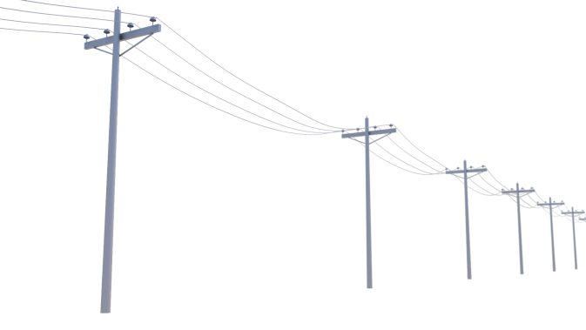
נתיב האור
דרך חיים נבונה בסביבת חשמל
................
החשמל בבית ובקהילה
(פרק ב- מתוך המקראה לתלמיד)

Slide 2
מה בפרק?
מה חלמו על החשמל לפני למעלה מ-100 שנה?
כיצד יש לנו אור בבית?
מהם מכשירי חשמל ביתיים וכיצד הם פועלים?
התנגדות חשמלית
מה עושים בכדי לשמור על בטיחות בסביבה חשמלית?
אמצעי מיגון נגד התחשמלות
מהם כללי עזרה ראשונה לנפגעי התחשמלות?
הוראות משחק מסכם לפרק

Slide 3
נסו לדמיין, כיצד נראו החיים לפני המצאת החשמל ?

Slide 4
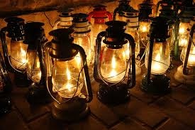
לפני המצאת החשמל השתמשו בחומרים שונים כדי להאיר את הסביבה, וביניהם: שמן, נפט וזפת.
נתיב האור
דרך חיים נבונה בסביבת חשמל

Slide 5
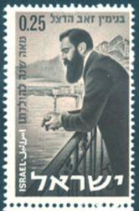
בנימין זאב הרצל
חוזה מדינת היהודים, ראה בחזונו את מדינת היהודים כמדינה מתקדמת שבה טכנולוגיות שונות וביניהם חשמל:
"מאור החשמל לא הומצא כל עיקר כדי שמספר סנובים יאירו בו את אולמי הפאר שלהם, אלא כדי שנפתור לאורו את בעיות האנושות"

Slide 6
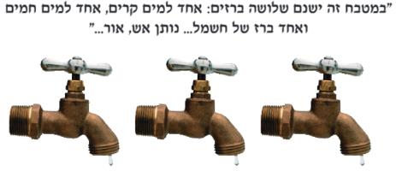
1901- מתאר הסופר שלום עליכם בספרו את המטבח המודרני בארץ ישראל

Slide 7
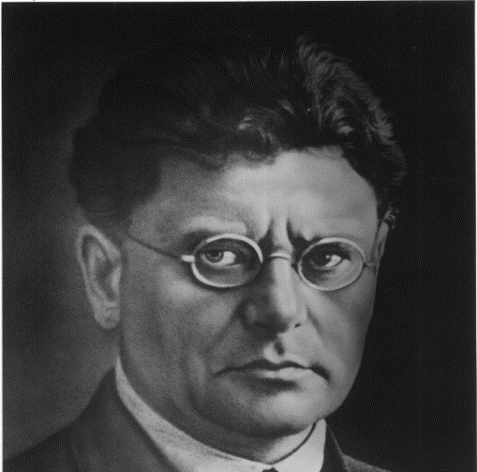
1923- המפנה הגדול
פנחס רוטנברג מהנדס מים ופעיל ציוני החל בהקמתה של חברת החשמל ותחנות כוח ראשונות בתל אביב, חיפה וטבריה

Slide 8
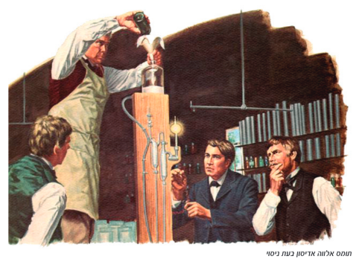
כיצד יש לנו אור בבית?
1878- תומס אלווה אדיסון המציא את הנורה החשמלית- נורת הליבון העשויה מחוט דק מתלהט מפחמן ומוקפת בזכוכית ריקה מאוויר כדי למנוע את שריפת החוט
עם הזמן הפחמן הוחלף במתכת ובנוסף התפתחו נורות נוספות כמו נורת הניאון המכילה גז, נורה פלואורסנטית המכילה חומר מיוחד הזוהר בהשפעת הקרינה ונורת הלד.

Slide 9
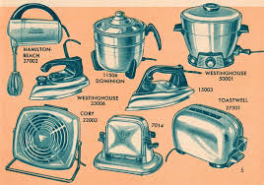
מכשירי חשמל ביתיים
מכשירי החשמל בבית נועדו להקל בביצוע עבודות הבית ולשפר את איכות החיים שלנו
ישנם מספר סוגי מכשירים: אלה המפיקים אנרגית חום (קומקום, טוסטר), אנרגית קור (מזגן, מקרר) או אנרגית עבודה (שואב אבק, בלנדר)
ישנם מכשירים המשלבים בין האנרגיות (מכונת כביסה)

Slide 10
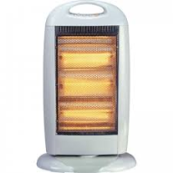
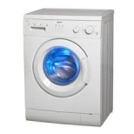
כיצד פועלים מכשירי חשמל?
כאשר זרם חשמלי עובר דרך התנגדות חשמלית נוצר חום. במרבית המכשירים מותקן גוף חימום המסייע בתהליך זה
במכשירי חשמל המבצעים עבודה האנרגיה החשמלית הופכת לאנרגיה מכאנית (תנועה)

Slide 11
התנגדות חשמלית
התנגדות חשמלית היא תכונה שיש לחומרים השונים בטבע אשר להתנגד למעבר של זרם חשמלי בהם
בחומרים מסוימים התנגדות גדולה יותר ובאחרים התנגדות קטנה יותר
בחומרים בעלי התנגדות קטנה יותר מספר האלקטרונים העוברים בכל שניה גדול יותר ובחומרים בעלי התנגדות גדולה יותר מספר האלקטרונים העובר בכל שניה קטן יותר
חזרה

Slide 12
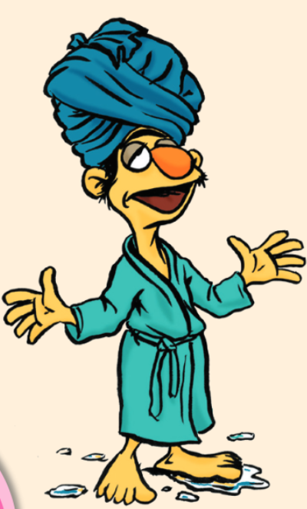
כיצד שומרים על הבטיחות בסביבת חשמל?
משתמשים במכשירי חשמל רק בידיים יבשות
לא מתקרבים למכשירי חשמל כשאנו רטובים או יחפים- אלא נועלים נעליים, סנדלים או כפכפים
אם השקע בקיר לא קבוע בצורה טובה- אל תתקרבו ! הזמינו חשמלאי
אסור למשוך בחוט החשמל כדי להוציא את התקע מהשקע. יש להניח יד אחת על השקע ולשלוף את התקע ביד האחרת
אסור להכניס חפצים זרים לשקע חשמלי

Slide 13
כיצד שומרים על הבטיחות בסביבת חשמל?
אם משתמשים בכבל מאריך, יש לחבר אותו קודם כל למכשיר החשמלי ורק אחר כך לשקע
כאשר רוצים לנתק את המכשיר יש לנתק קודם כל את הכבל המעריך מהשקע ורק אחר כך לנתק אותו מהמכשיר
אם יש ילדים קטנים בבית רצוי מאד לכסות את השקעים במכסים מתאימים
אין להניח על תנור חשמלי או בקרבתו בגדים או חפצים דליקים
כאשר עוזבים את הבית לתקופה ארוכה, מומלץ לנתק מהשקעים את כל מכשירי החשמל

Slide 14
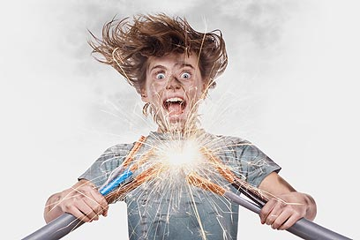
מדוע אסור לגעת במכשירי חשמל רגליים יחפות ?
תחנת הכוח שנמצאות בכדור הארץ מחוברות לאדמה אשר מוליכה חשמל- בצד אחד של המעגל המתח החשמלי. גם גוף האדם הוא מוליך זרם חשמלי
כאשר נוגעים במכשיר חשמלי שיש בו תקלה וגוף המכשיר מחושמל, עלול גופנו לסגור מעגל חשמלי כשצידו האחד המכשיר החשמלי וצידו האחר כדור הארץ- כלומר אנו נתחשמל.
נעילת נעליים תמנע סגירת מעגל חשמלי
שעוללה לסכן את חיינו

Slide 15
כללים להחלפת נורה בבית
יש להעביר את מפסק המנורה למצב כבוי
יש לנעול נעליים בעלות סוליה מחומר מבודד- גומי, עץ או חומר פלסטי מתאים
יש לוודא שבית המנורה תקין ושאין בו סדקים או שברים
יש לוודא שהידיים יבשות לחלוטין
הוציאו בעדינות את הנורה הישנה כשיד אחת אוחזת את בית הנורה החיצוני והיד השנייה מבריגה החוצה את הנורה הישנה.
הכניסו באותה צורה את הנורה החדשה לבית הנורה, רדו מהסולם והתרחקו ממנו ורק אז העבירו את המפסק למצב דלוק
אין לבצע פעולה זו ללא השגת מבוגר

Slide 16
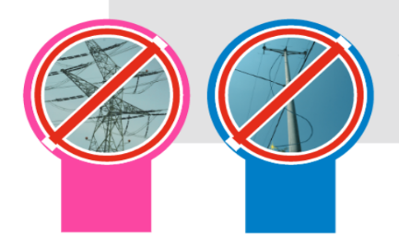
כיצד שומרים על בטיחות מחוץ לבית?
כאשר מגלים מחוץ לבית חוט חשמל שנקרע ונפל על הכביש או על המדרכה יש להתקשר לחברת חשמל-103 או למשטרה- 100
על עמודי חשמל לא מטפסים
מתחת לחוטי חשמל לא משחקים
בקרבת עמודי חשמל לא מעיפים עפיפון
אין להתקרב לארונות חשמל וחדרי חשמל
אין לגעת באנטנה על הגג

Slide 17
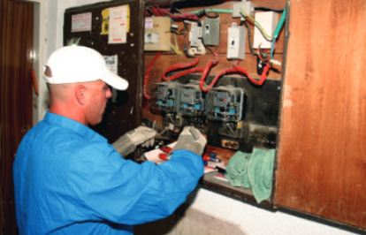
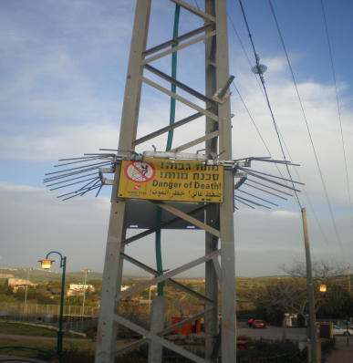
אילו אמצעי מיגון כנגד התחשמלות אתם מכירים?
מפסק פחת- מפסק נגד התחשמלות המותקן בלוח החשמל בבית. במרבית המקרים ינתק את אספקת החשמל כאשר יש תקלה במערכת ומשהו בה מחשמל
מגני טיפוס- מותקנים על עמודי חשמל והם מאין "קוצים" ממתכת האמורים להקשות את הטיפוס עליהם

Slide 18
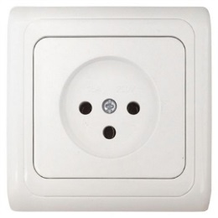
מהי הארקה?
הארקה היא אמצעי בטיחות במערכת החשמל.
הארקה פועלת באמצעות חיבור גוף מוליך לכדור הארץ
("ארק" ביוונית= חיבור לארץ).
זרם חשמלי הוא תנועה של מטענים חשמליים ממתח גבוה למתח נמוך.
האדמה היא בעלת מתח 0 ולכן, בעת תקלה כאשר יש מתח גבוה כל מטען עם חיבור מוליך ישאף לנוע אל האדמה.
לכן, בכדי לאפשר בטיחות מרבית ציוד חשמלי צריך להיות מוארק וכך ימנע סכנות במקרה של תקלה. במערכות חשמל ביתיות מקשר מוליך הארקה בין כל נקודת חשמל בבית עם האדמה

Slide 19
כיצד נסייע לאדם שהתחשמל?
אין לגעת באדם המחושמל
יש לבקש ממבוגר לנתק את הזרם (לוח חשמל/ תקע/מפסק) במהירות ובזהירות
יש לנתק את הזרם מבלי לגעת באדם
אם לא ניתן לנתק זרם חשמלי יש להרחיק את האדם ממקור הזרם ע"י כפפות גומי/ מוט עץ (חומר מבודד)
לאחר שהאדם הורחק מהמקור החשמלי יש להזעיק או להגיש עזרה ראשונה- 101 מגן דוד אדום

Slide 20
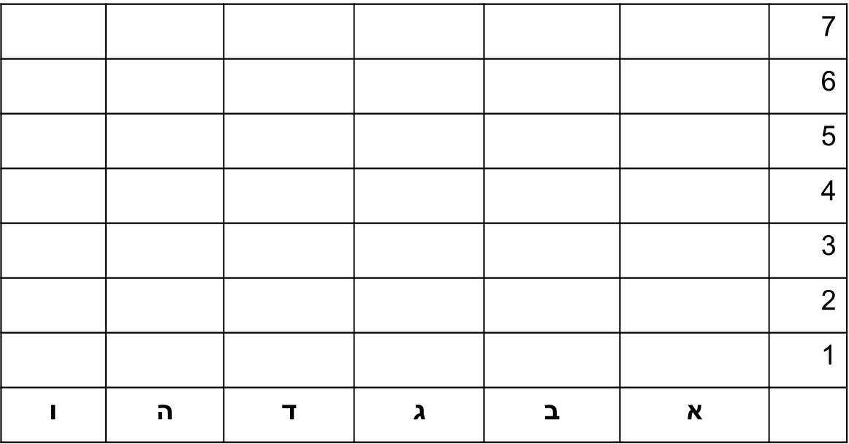
לוח משחק – 4 בשורה

Slide 21
סיכום ונקודות למחשבה
מהו כלל הבטיחות הראשון שתאמצו?
לאיזו בעיה הייתם רוצים להמציא פתרון?
האם אצלכם בבית שומרים על כללי הבטיחות?
איך תוכלו להעביר את זה הלאה?

Slide 22
הוראות משחק 4 בשורה
מחלקים את הכיתה ל-2 קבוצות: קבוצה אדומה וקבוצה ירוקה (בהתאם לצבעי הטושים ללוח)
מטרת המשחק היא לעשות שורה רצופה של 4 משבצות של הקבוצה ברצף בטור/ שורה או אלכסון. הקבוצות יכולות לחסום אחת את השנייה.
תחילה הקבוצה בוחרת את המשבצת שבה מעוניינת ורק אז מקבלת את השאלה- יש להתחיל מהשורות התחתונות ביותר המתאפשרות בכל טור.
תשובה נכונה על השאלה תאפשר לנציג מהקבוצה לגשת ללוח לצייר ברק בצבע של הקבוצה במשבצת שנבחרה.
במידה וקבוצה לא הצליחה לענות, השאלה עוברת לקבוצה השנייה. במצב בו הקבוצה השנייה הצליחה הסימון שלה יושם במשבצת השאלה.
במצב בו 2 הקבוצות לא הצליחו לענות על השאלה תושם משבצת שחורה במקום.
רוב השאלות הן דברים שנאמרו במצגת וחלקן שאלות בנושא אך לא נאמרו במצגת. בין אם הקבוצה הצליחה לענות ובין אם לא, יש להסביר את התשובה הנכונה.
שאלות למשחק

Slide 23
שאלות- 4 בשורה
לפני המצאת החשמל באיזה מהחומרים הבאים לא השתמשו כדי להאיר את הסביבה? א. שמן ב. זפת ג. גז טבעי ד. נפט
2) בספרו של שלום עליכם סופר על שלושה ברזים מה סיפק כל ברז? תשובה: אחד מים חמים השני מים חמים והשלישי חשמל
3) מה מהבאים לא נכון לגבי החלפת נורה: א. יש לנעול נעליים מחומר מבודד ב. יש לוודא שהידיים יבשות ג. יש להעביר את מפסק הנורה למצב "דולק"
4) מה שמו של האדם שהמציא את הנורה החשמלית ואיך נקראה הנורה הראשונה?
תשובה: תומס אלוה אדיסון מנורת ליבון
5) איזה נורה חסכונית יותר ליבון או נורה פלואורסצנטית?
תשובה: פלואורסנטית חוסכת עד 85% בהוצאות.

Slide 24
המשך שאלות
6) תן דוגמא למכשיר חשמל שמפיק אנרגיית חום למכשיר שמפיק אנרגיית קור ולמכשיר המשלב בין אנרגיות. תשובה: קומקום/טוסטר, מקרר/מזגן, מכונסת כביסה
7) הציעו שלושה כללים לשמירה על בטיחות בחשמל בבית. תשובה לדוגמה: בעת שימוש במכשירי חשמל ננעל נעליים, לא נעשה שימוש בידיים רטובות, לא נשתמש בכבל חשמלי קרוע או פגום.
8) מי הקים את חברת החשמל? תשובה: פנחס רוטנברג
9) ציינו אמצעים נגד התחשמלות שנמצאים בבית/ רחוב. תשובה: תשובה: מפסק פחת/מגני טיפוס/ הארקה
10) נכון או לא נכון? כאשר אדם מתחשמל עלינו לבדוק דופק, לנתק אותו ממקור החשמל ולקרוא למבוגר. תשובה: לא נכון! אסור לגעת באדם המתחשמל
חזרה למצגת

